Slide 1
传承军魂 文武兼备
建设军校文化 助力品牌发展
嘉明小学“少年军校”校园文化建设
泸县嘉明镇嘉明中心小学校：陈代艳

Slide 2
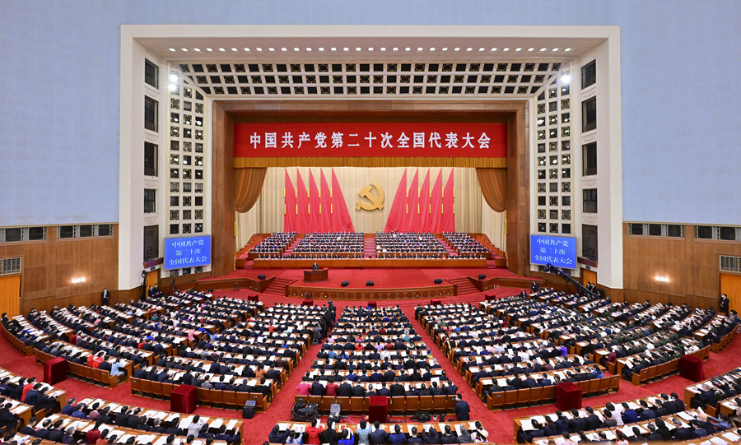
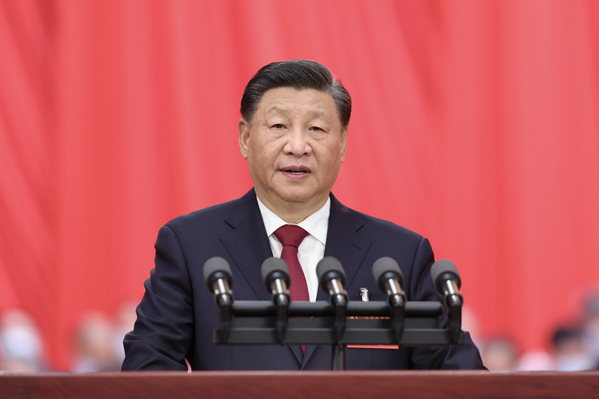
中国共产党第二十次代表大会
传承军魂 文武兼备
党的十九大：要坚定文化自信，推动社会主义文化繁荣兴盛。
党的二十大：推进文化自信自强，铸就社会主义文化新辉煌。

Slide 3
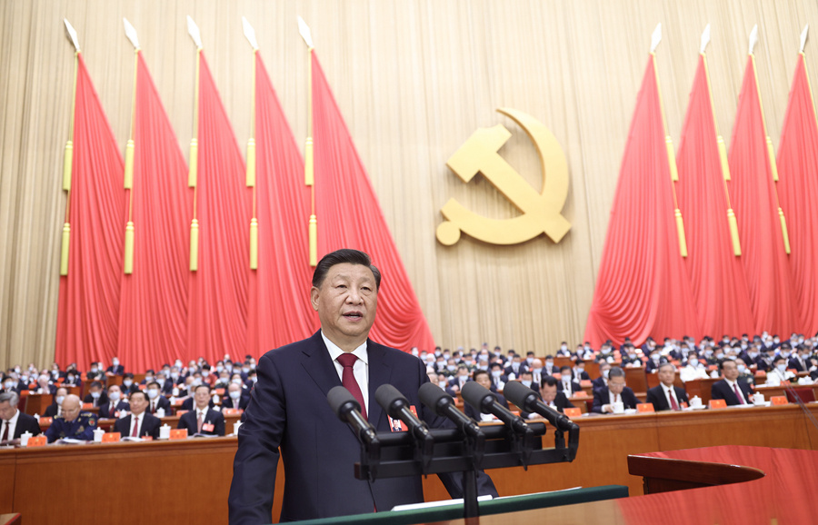
传承军魂 文武兼备
民族的复兴离不开文化的繁荣昌盛，文化的自信自强与中华民族“强起来”的历程同频共振。“文化自信”是对中国特色社会主义文化先进性的自信，坚持文化自信就是要激发党和人民对中华优秀传统文化的历史自豪感，在全社会形成对社会主义核心价值观的普遍共识和价值认同。

Slide 4
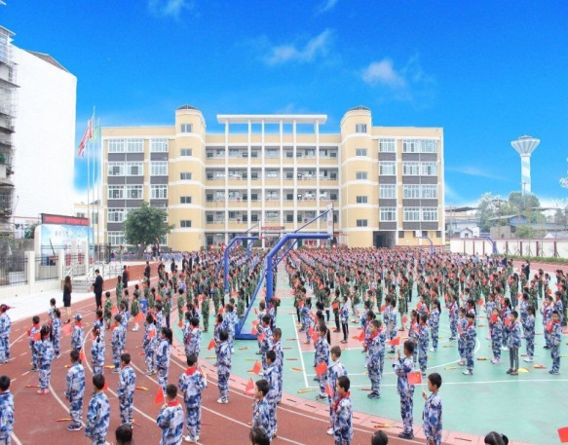
传承军魂 文武兼备
教育是国之大计、党之大计
学校是培养人才的主要场所，培养孩子们的文化自信是学校应该承担起的责无旁贷的义务。要挑起培养文化自信的社会主义事业接班人的重担，我们就应该从提升学校的文化软实力做起。
文化引领提升育人本质，将一个学校建设成有浓厚的文化氛围，有深刻的育人内涵、有突出的办学特色，有良好的办学效益的品牌学校，是我们每一个学校管理者的追求。

Slide 5
定位决定地位 思路决定出路
传承军魂 文武兼备
校园文化是学校的精神，是学校的灵魂，它在潜移默化中影响着师生的思维、品质与行为。校园文化是立德树人的重要源头，具有强大的育人作用。
校园文化，是一所学校的精神文化、制度文化和物质文化的总和。它体现着学校的个性和品位，蕴含了学校的历史和传统、精神与思想，彰显出学校教育的品质和独树一帜的教育特色。

Slide 6
传承军魂 文武兼备
目 录
01
环境文化建设
02
精神文化建设
03
制度文化建设
04
活动文化建设

Slide 7
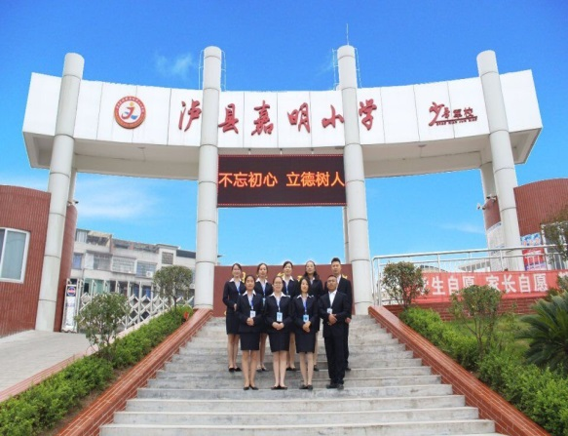
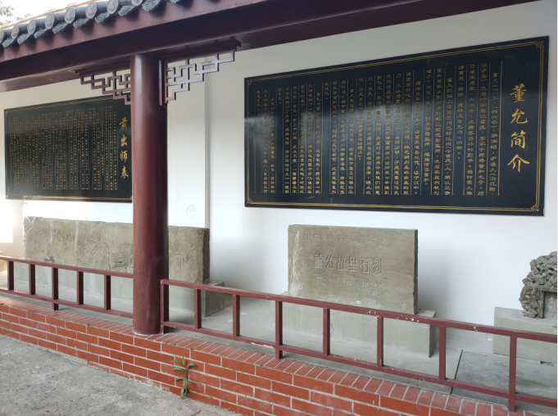
嘉明小学少年军校简介
传承军魂 文武兼备
泸县嘉明镇中心小学位于泸州市北大门，蜀汉尚书令董允的故乡——嘉明镇，毗邻321国道，距泸县县城14公里，学校前身是泸县师范附小，创建于1918年，原名达德小学。学校占地约1万平方米，现有教职工78人，学生959人，24个教学班，是一所布局合理、环境优美、设施设备齐全的乡镇小学。

Slide 8
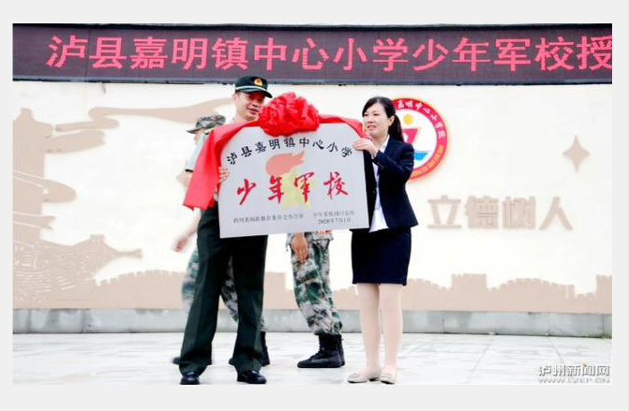
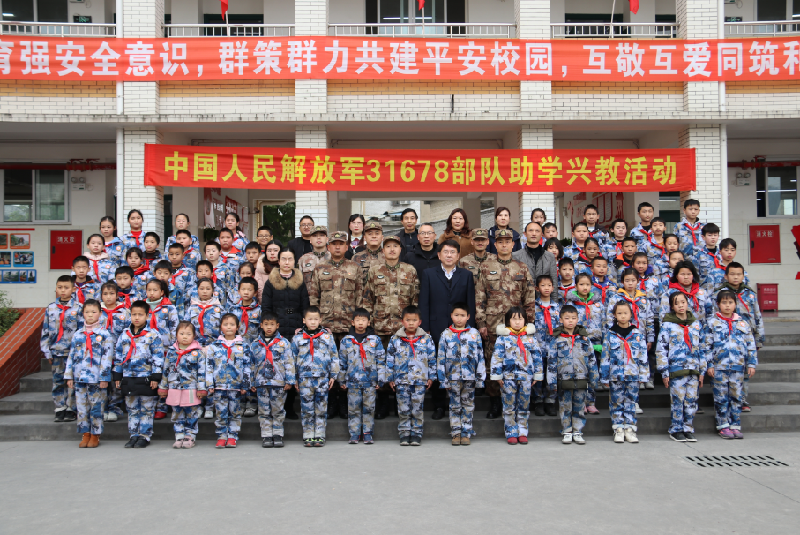
嘉明小学少年军校简介
传承军魂 文武兼备
少年强则国强！青少年是未来的主力军和生力军，我校时刻牢记习近平总书记对全国少年儿童的深切关怀和殷切嘱托:刻苦学习知识，坚定理想信念，磨炼坚强意志，锻炼强健体魄。
学校自1990年开始一直以农村小学少年军校为目标，与驻地31678部队某部联建少年军校，主动承担国防教育社会责任，经过30年持续不断的努力，形成了“1234”办学模式，创建了四川省农村小学“少年军校”，走出了一条“以军树德、以军增智、以军强体、以军育美、以军促劳”的立德树人新路，培养了一批心系国防、立志报国、强国有我的新时代少年。

Slide 9
校 园 文 化
传承军魂 文武兼备
环境文化是基础、是载体
活动文化是学校精神、学校价值观的折射。
精神文化是核心内容，也是最高层次。
制度文化是让学校正常运转的保障机制和保障体系。

Slide 10
传承军魂 文武兼备
01
环境文化建设
中国有句古语“橘生淮南则为橘，橘生淮北则为枳”、“染于苍则苍，染于黄则黄”，这说明环境对人的成长和发展的巨大影响。
环境文化是校园文化载体，主要包括学校各种教学、科研、生产和生产资料以及校园布局，是一种直观的外显文化，它反映出一个学校校园文化的历史积淀和整体水平。

Slide 11
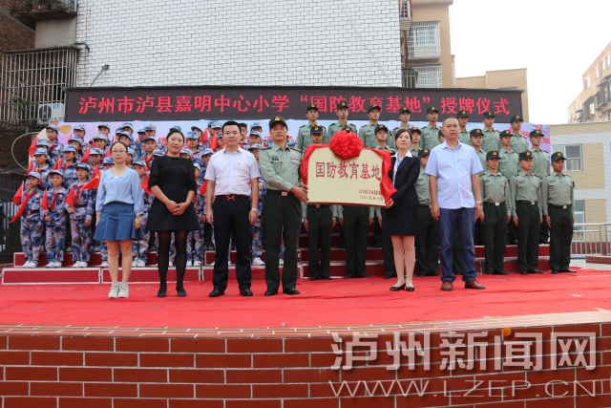
少年军校军事文化
传承军魂 文武兼备
01
基地打造军营氛围
02
围墙展示办学特色
03
楼道变军事教科书
2017年起，驻泸某部队为更好地开展军地共建，使嘉明小学少年军校建设迈上新台阶，投入了大量资金资助学校，加上2018年，我们搬进了新综合楼，开始积极打造国防教育基地、楼道文化、围墙文化、校门文化、小军人书吧等。
04
功能室及信息化服务
05
室内外国防训练基地

Slide 12
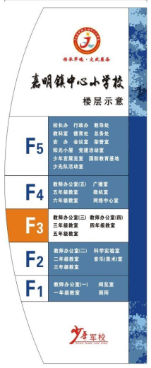
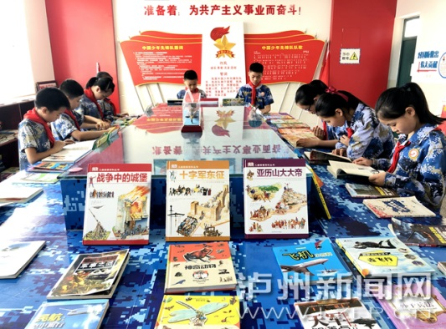
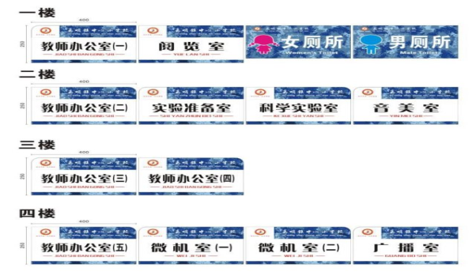
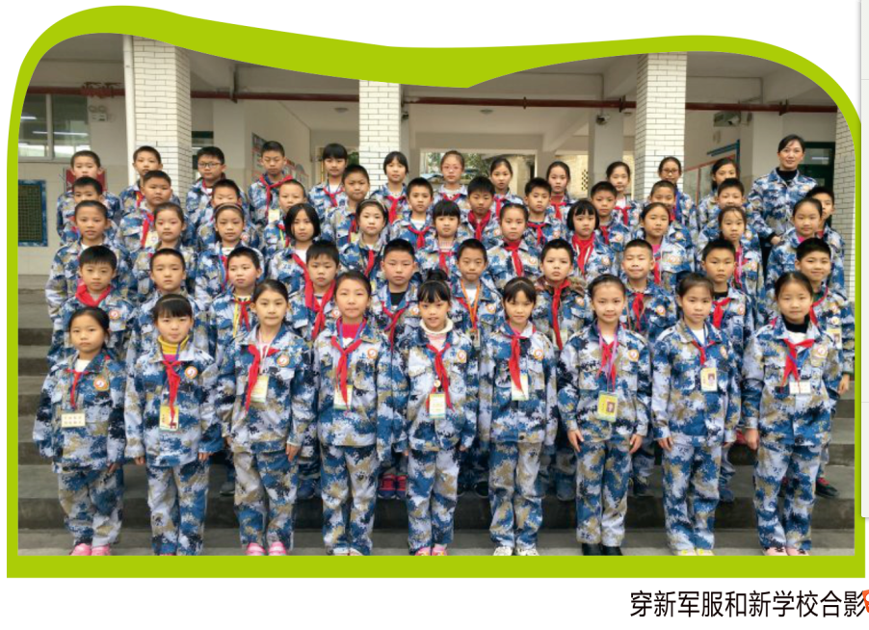
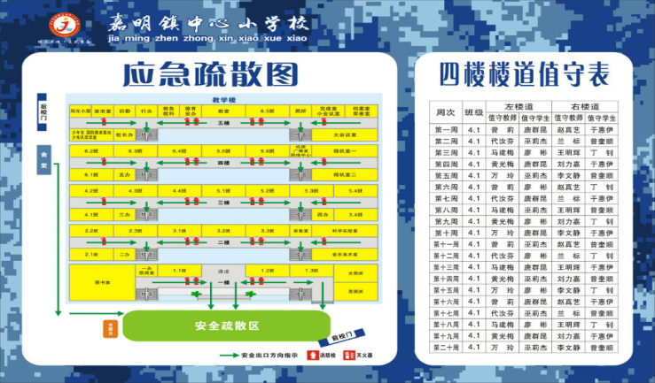
（一）基地打造军营氛围
传承军魂 文武兼备

Slide 13
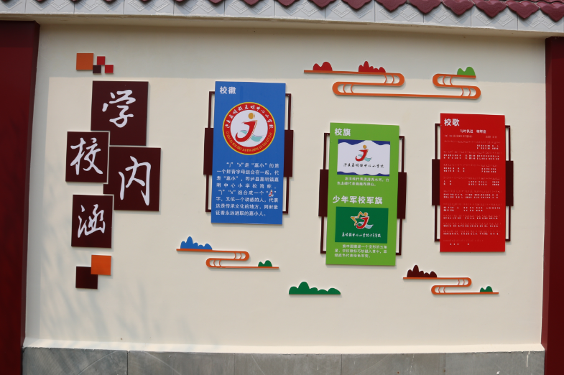
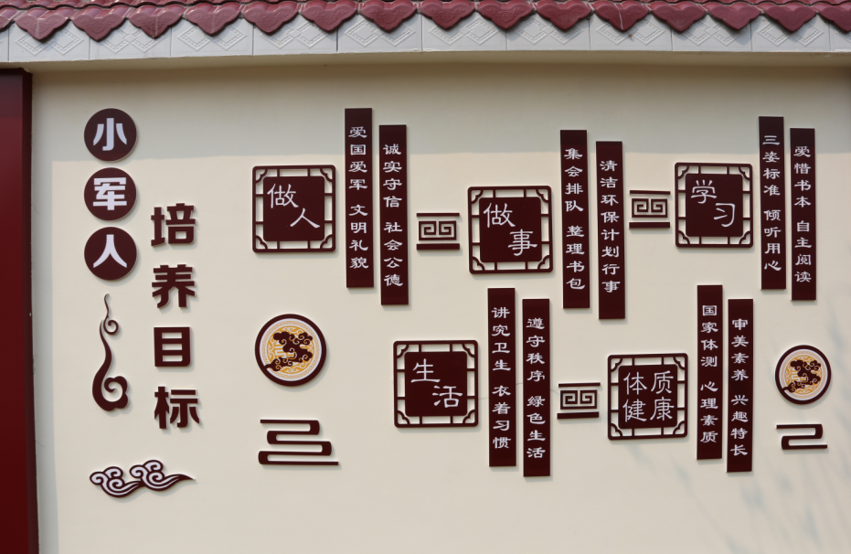
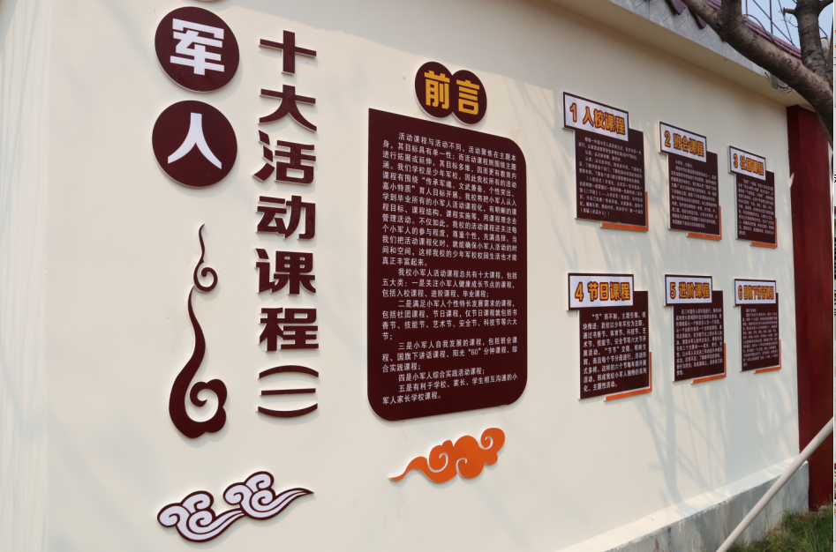
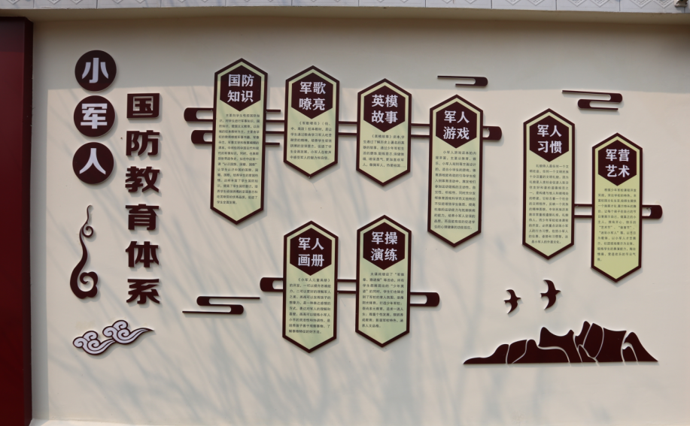
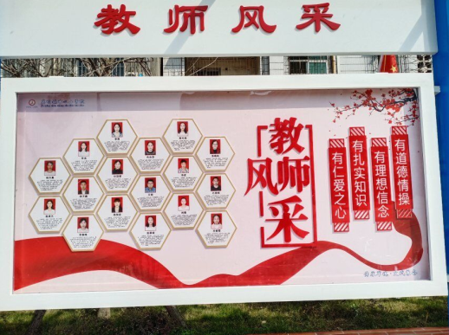
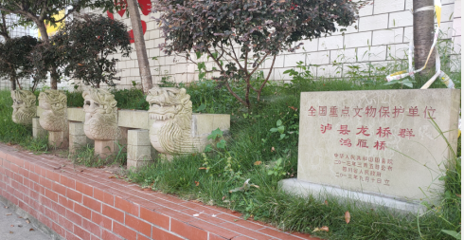
（二）围墙展示办学特色
传承军魂 文武兼备

Slide 14
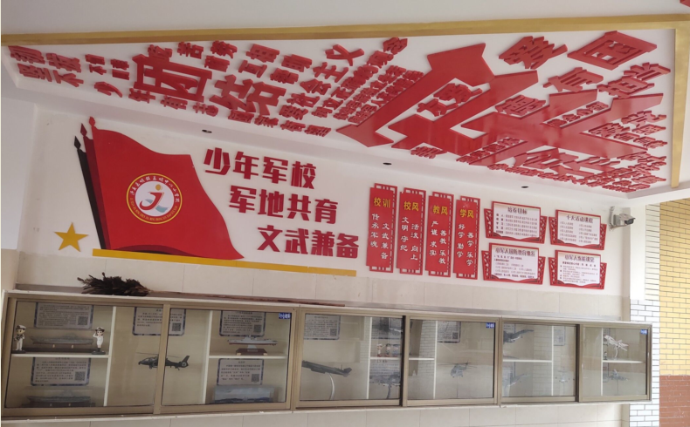
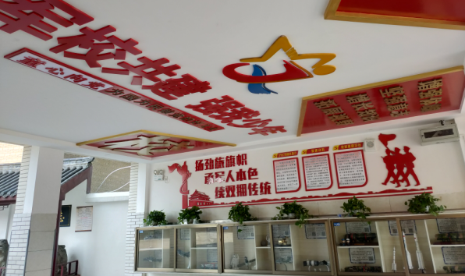
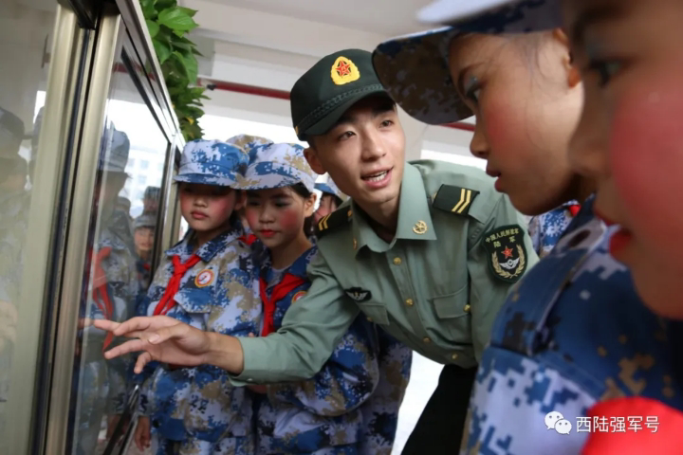
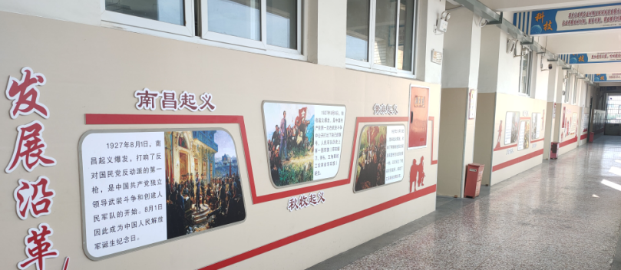
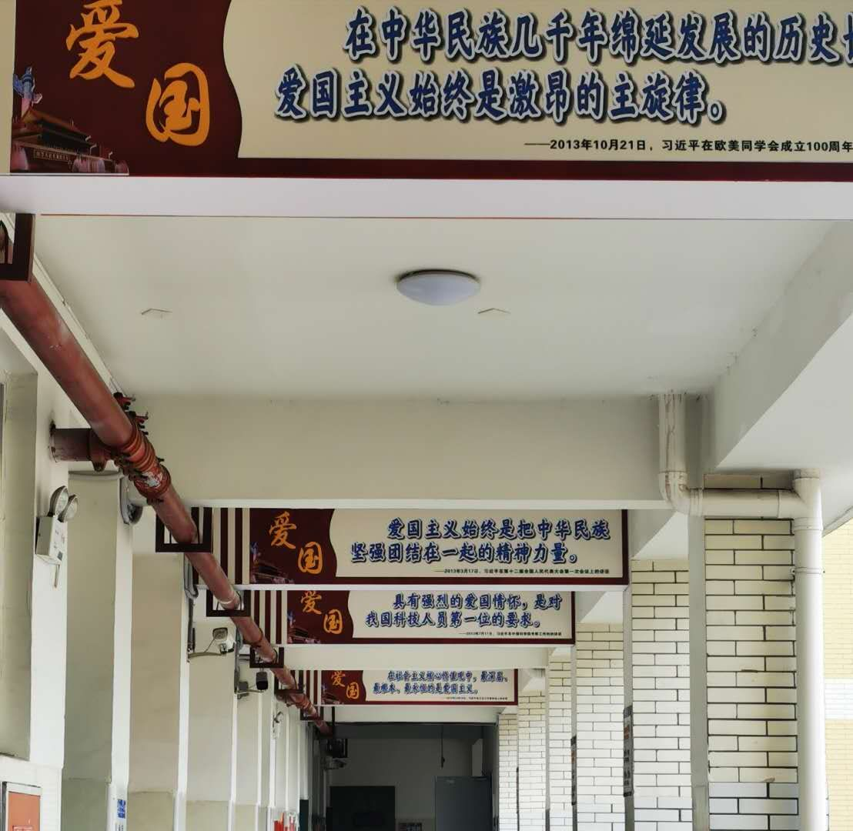
（三）楼道变军事教科书
传承军魂 文武兼备

Slide 15
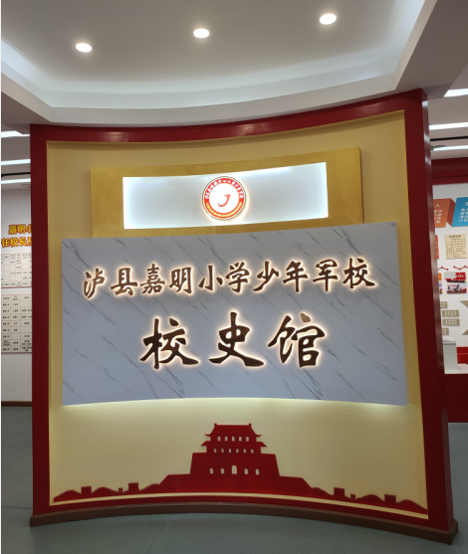
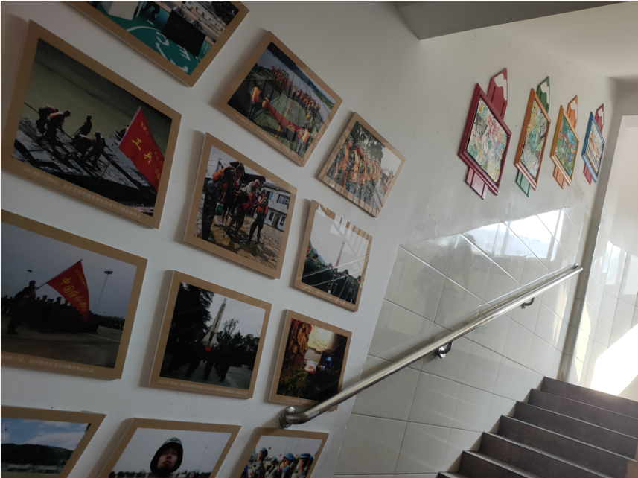
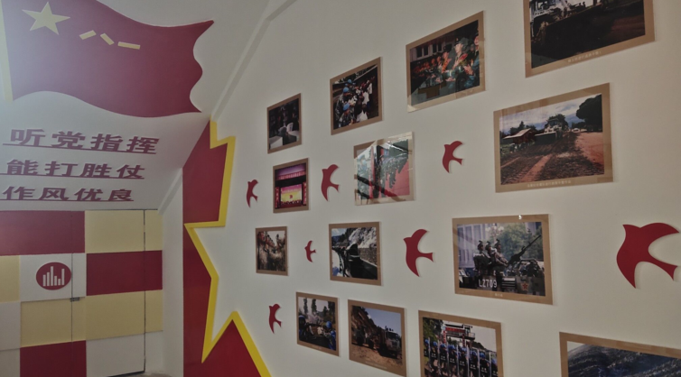
（三）楼道变军事教科书
传承军魂 文武兼备

Slide 16
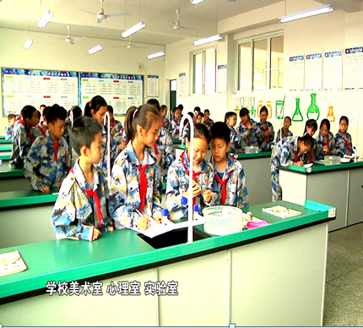
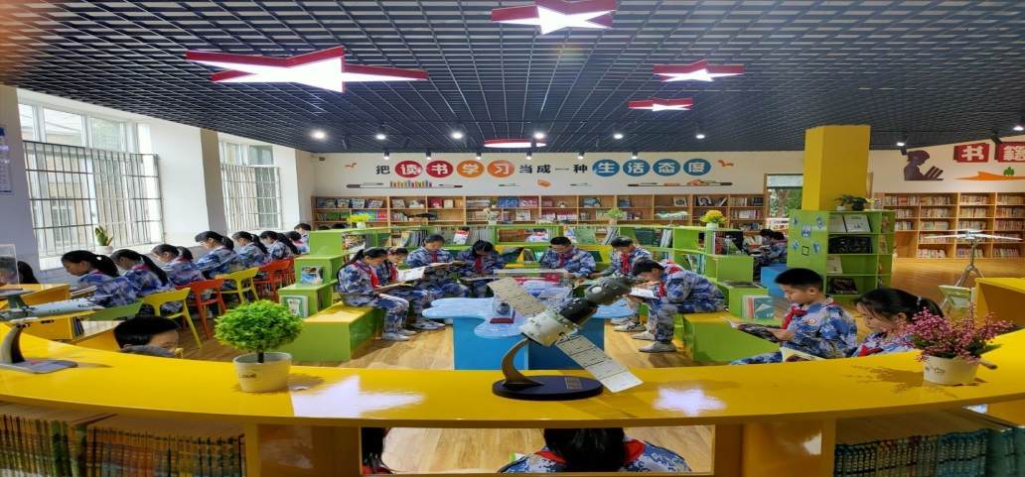
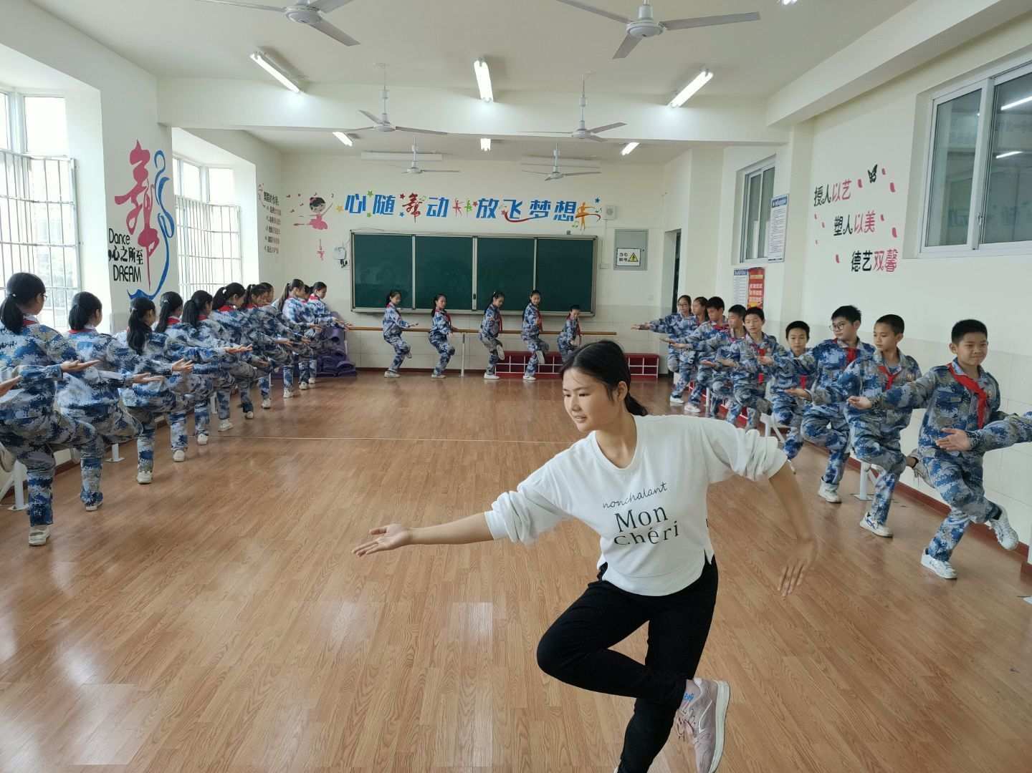
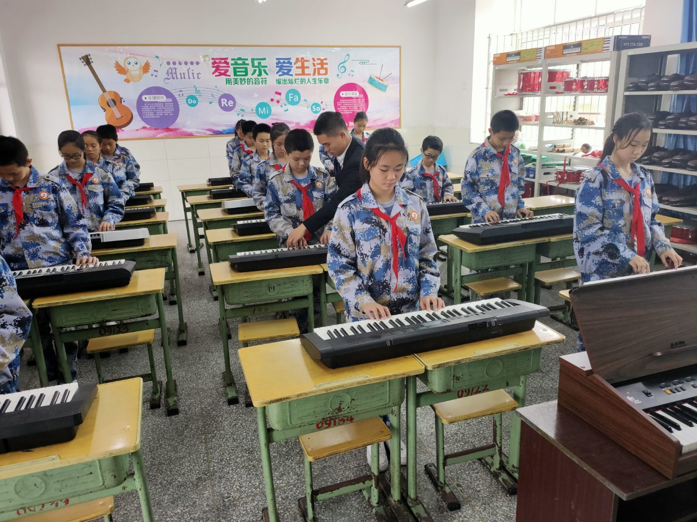
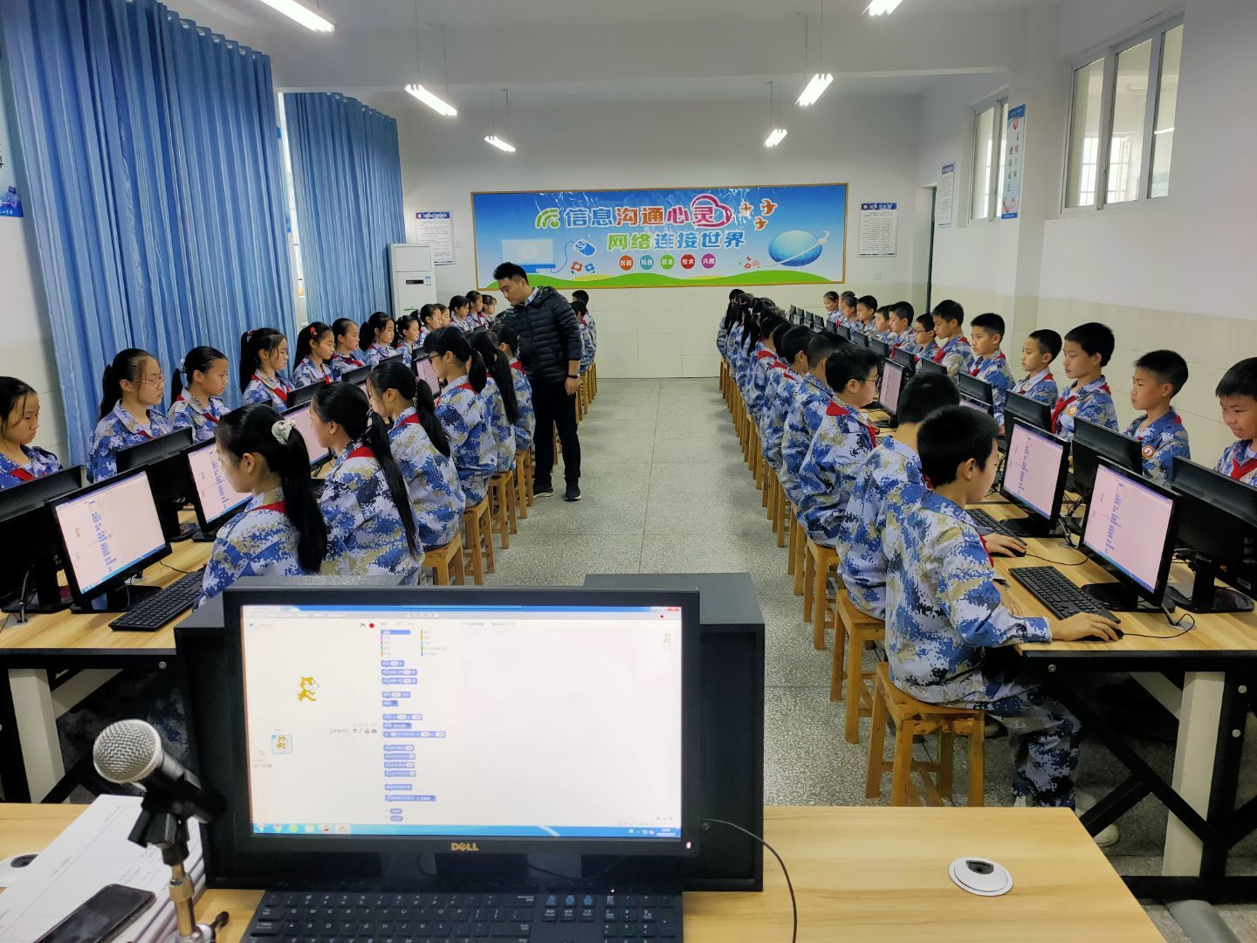
（四）功能室及信息化服务
传承军魂 文武兼备

Slide 17
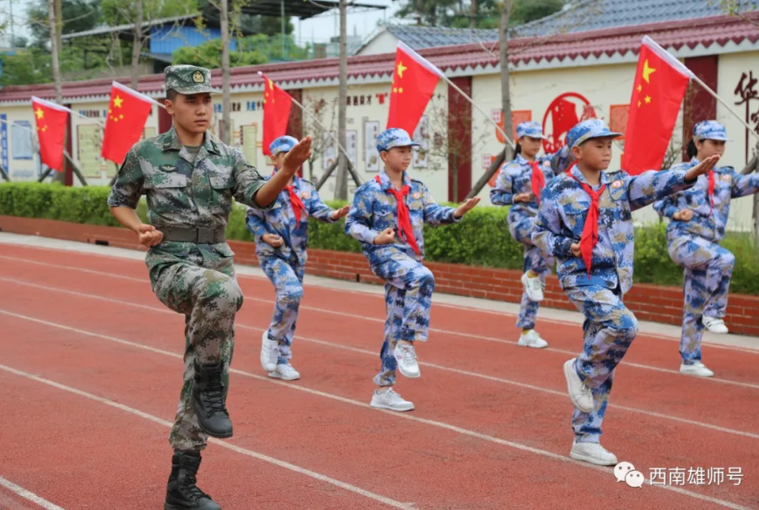
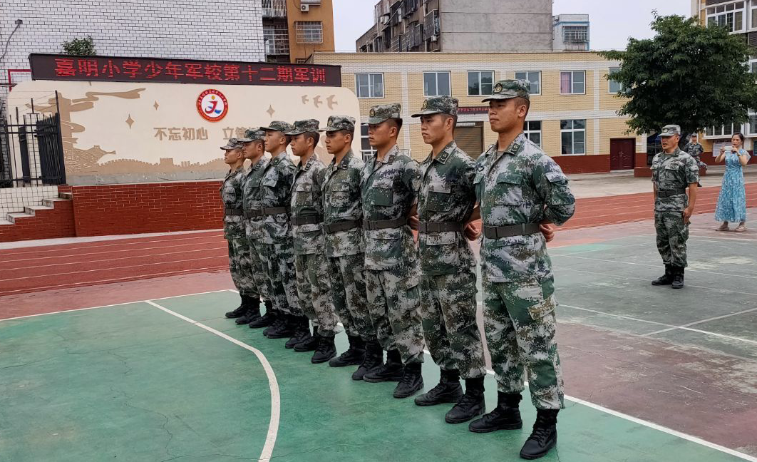
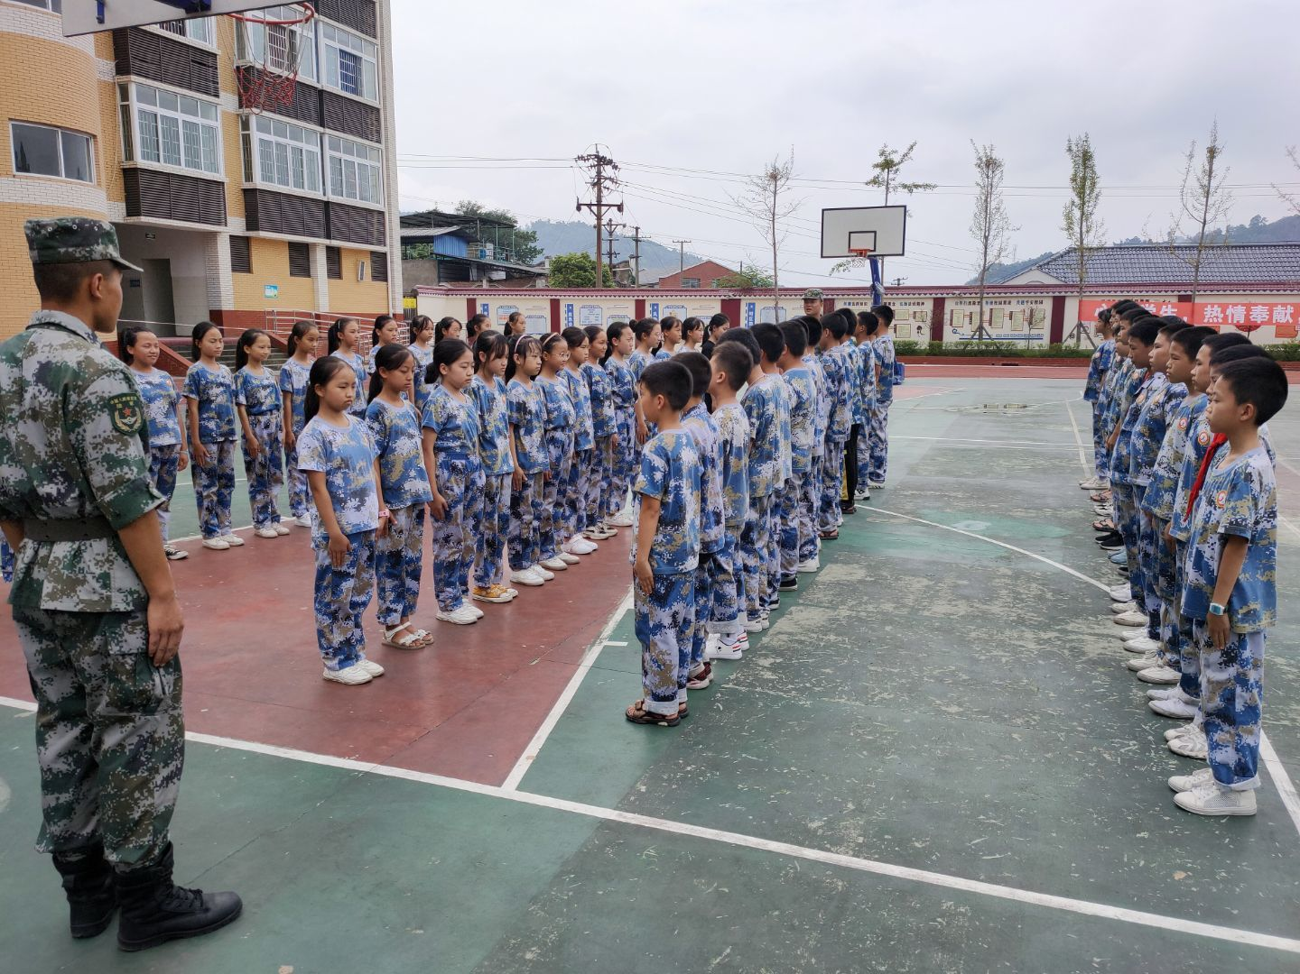
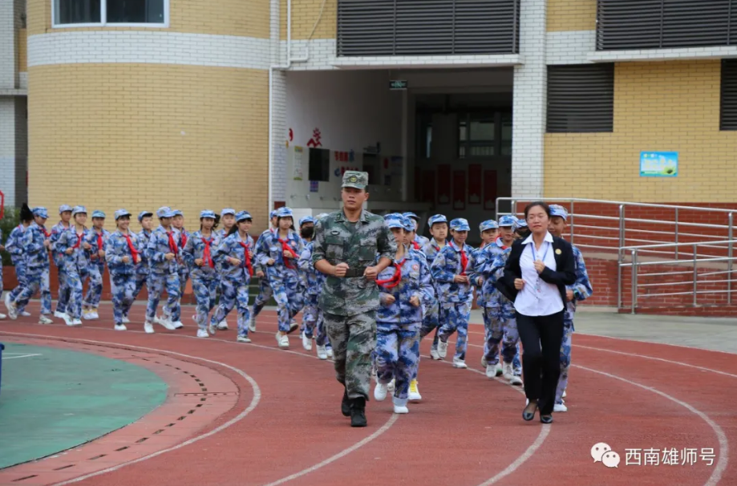
（五）操场变国防训练基地
传承军魂 文武兼备
经过近三年多的努力，校园军事文化已初具规模，为学生们提供了“润物细无声”的育人环境，使大家在潜移默化中学习军人精神，认识国防的重要性，达到陶冶学生情操、磨砺意志、志存高远、勤奋学习的精神动力，呈现出浓浓的国防教育基地文化。

Slide 18
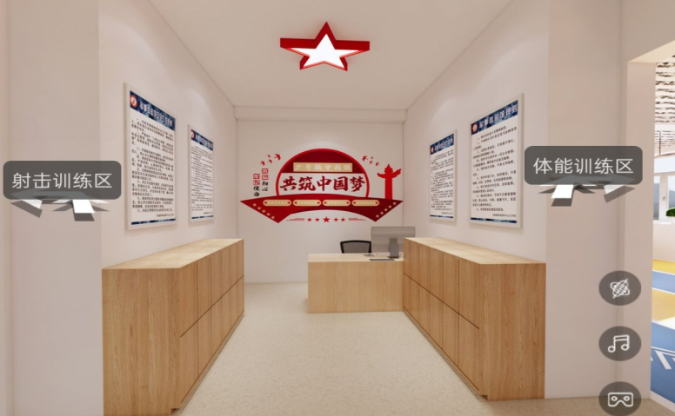
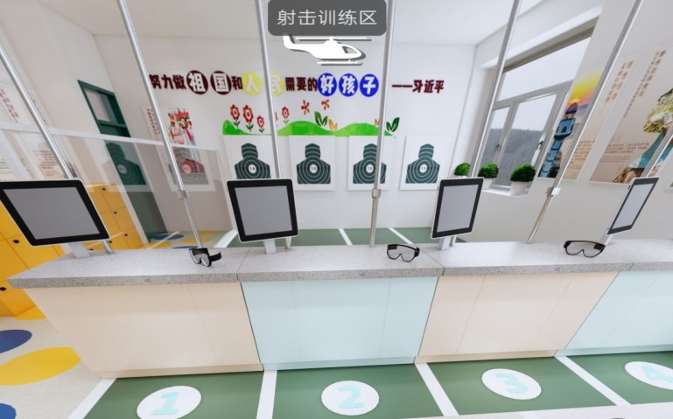
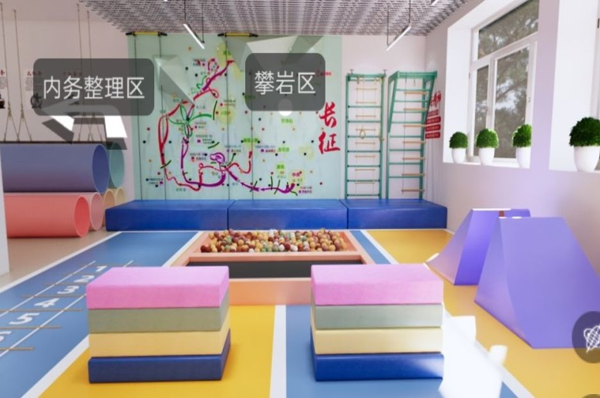
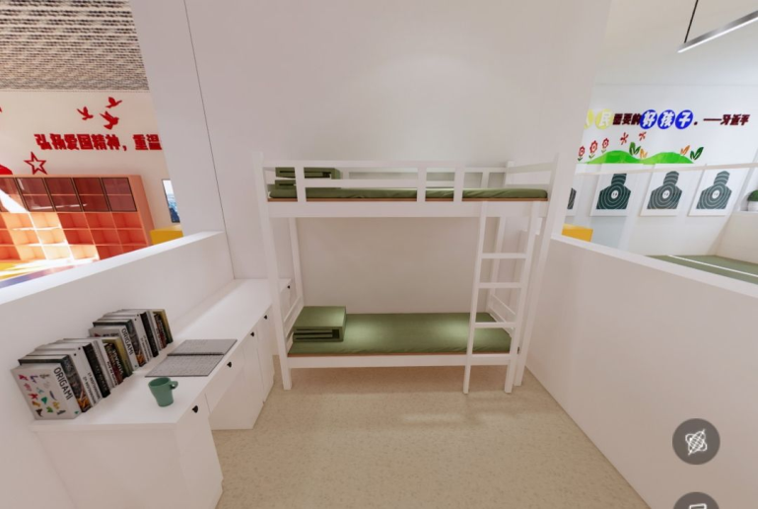
（五）军事国防训练馆（室内）
传承军魂 文武兼备

Slide 19
传承军魂 文武兼备
02
精神文化建设
校园精神文化，又被称为“学校精神”，这种文化是不同于家庭、社会的一种精神上的文化，它是校园文化建设的核心内容，也是校园文化的最高层次，它主宰着学校现在和未来的发展方向。它主要包括校园历史传统和被全体师生员工认同的共同文化观念、价值观念、生活观念等意识形态，是一个学校本质、个性、精神面貌的集中反映。

Slide 20
“三风一训“建设
传承军魂 文武兼备
校风指的是这个学校的学习、文化、工作氛围，体现着学校的精神风貌。
校训是广大师生共同遵守的基本行为准则与道德规范，它既是一个学校办学理念、治校精神的反映，也是校园文化建设的重要内容。
校训建设
校风建设
教风建设
学风建设
教风是教师在长期教育实践活动中形成的教育教学的特点、作风和风格，是教师道德品质、文化知识水平、教育理论、技能等素质的综合表现。
学风主要是指学生集体在课堂、课外表现出的一种治学态度、治学方法。

Slide 21
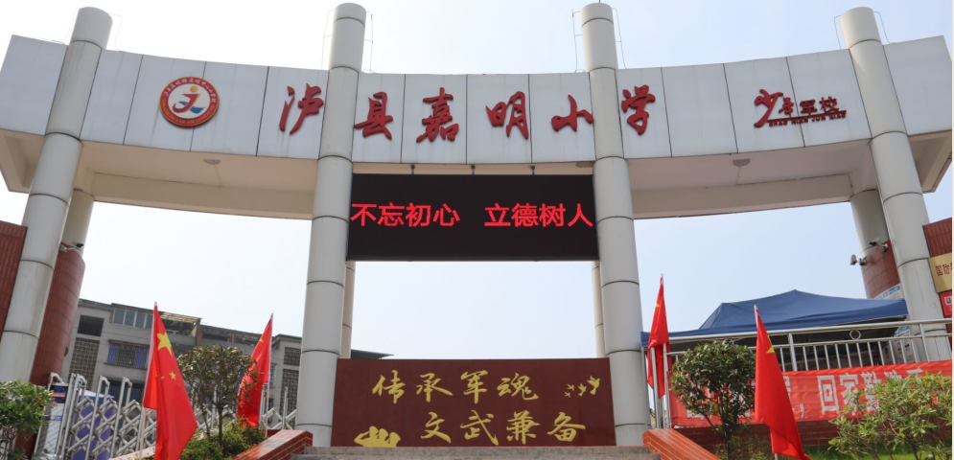
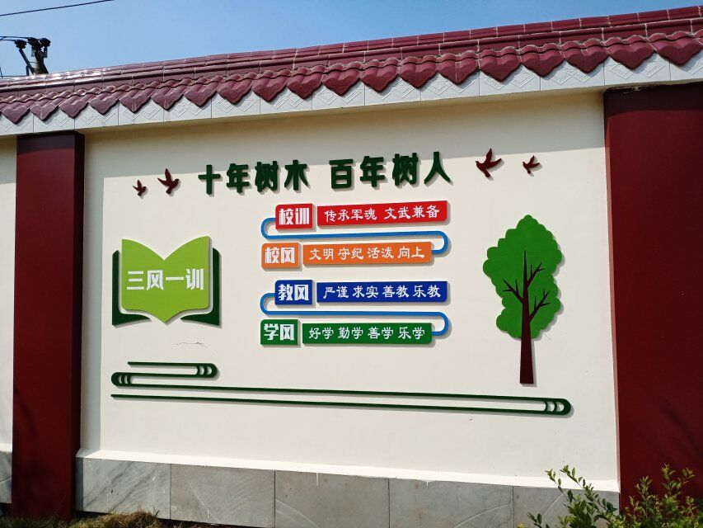
少年军校“三风一训“
传承军魂 文武兼备
校训： 传承军魂 文武兼备
校风 文明 守纪 活泼 向上
教风 严谨 求实 善教 乐教
学风 好学 勤学 善学 乐学

Slide 22
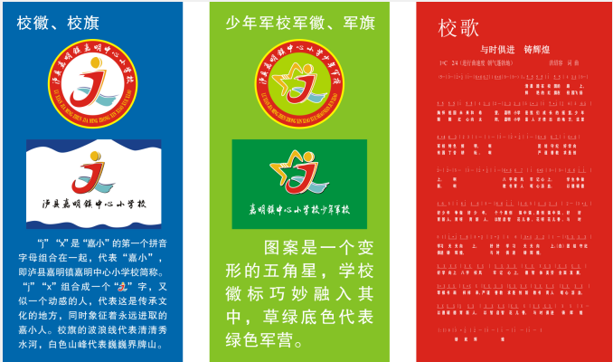
校风建设
传承军魂 文武兼备
好的校风能让人感受强大的精神力量，让师生充满了激情与活力;
好的校风能让人抵御各种不好的风气，让师生形成良好行为习惯;
好的校风能让学校蒸蒸日上，并且处于一种良性的发展之中。

Slide 23
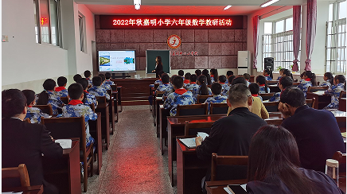
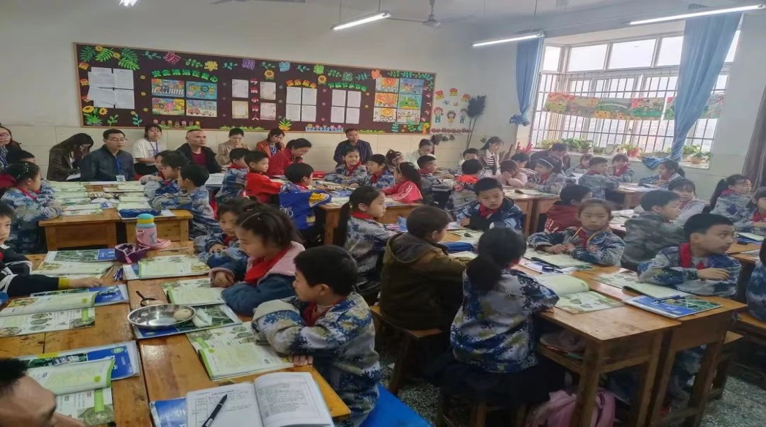
教风、学风建设
传承军魂 文武兼备
教师严谨、端正、细心、耐心、高效的工作作风，勤奋、求实、进取、负责、细致的教风能促进班级优良学风的形成。
良好的学风有助于学生们找到学习的目标和榜样；有助于学生健全人格，完善品质，成为德智体美劳全面发展的新时代好少年。

Slide 24
传承军魂 文武兼备
03
制度文化建设
制度文化作为校园文化的内在机制，包括学校的传统、仪式和规章制度，是维系学校正常秩序必不可少的保障机制，是校园文化建设的保障系统。

Slide 25
制度文化建设
传承军魂 文武兼备
健全组织机构
学校拥有一批高效、团结、执行力强的学校领导班子，能够保障各项制度建设落实，对校园文化的开展起着至关重要的作用。
建立规章制度
“无规矩不成方圆”，制度是学校正常运行的保障。完整的规章制度才能保障全校师生正常的工作和学习，使学校高效运转。
打造教师队伍
学校有一批能干的教师队伍，把“想干事、能干事、会干事”的教师用起来，才能激发教师的教学动力，展现校园文化的活力。

Slide 26
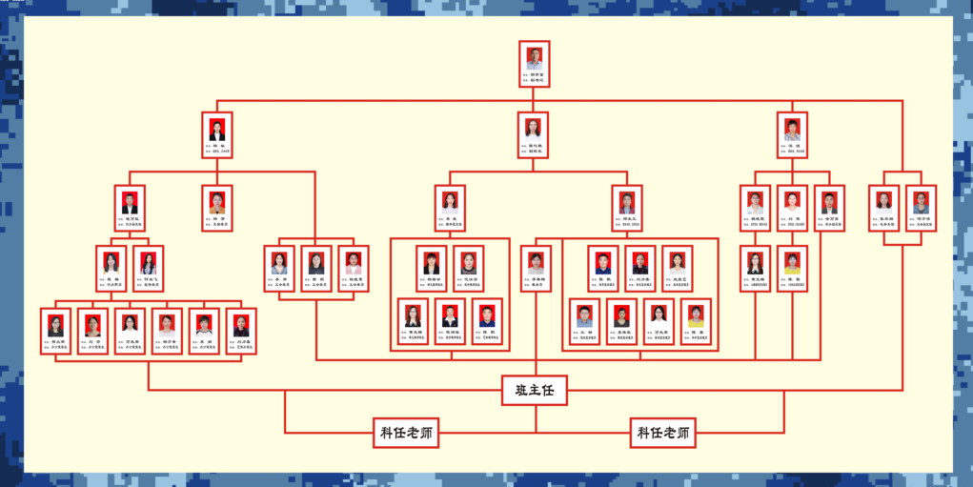
健全组织机构
传承军魂 文武兼备
学校实行校长负责制，校长是学校的法人代表，校长统一领导学校的行政管理、人事、教育、科研、思想政治等工作，全面负责学校各项管理，坚持党的领导，坚持社会主义办学方向，全面贯彻党的教育方针、政策和国家法律法规。

Slide 27
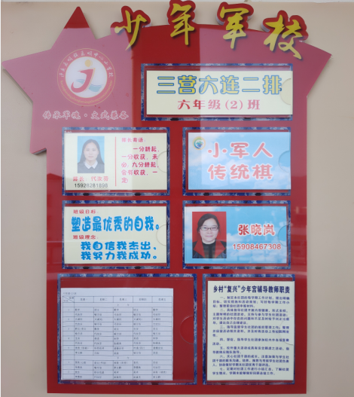
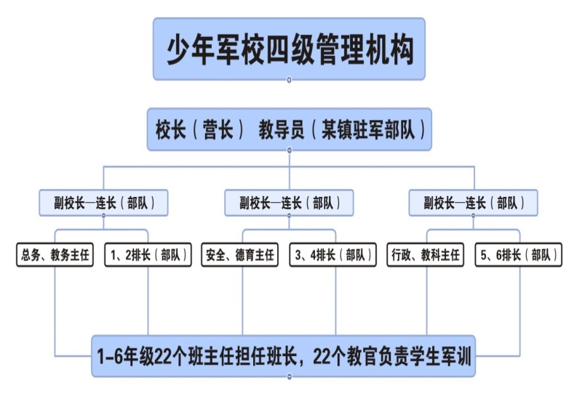
少年军校四级管理机构
传承军魂 文武兼备
学校融合军营管理模式，校长任团长，分为三个营，高、中、低学段教研组长任营长，一个年级一个连，年级组长任连长，一个班级一个排，班主任担任排长，班级设的小组长人小班长，并设立专门的国防教育办公室。部队与学校领导班子、中层管理队伍和班主任队伍三大队伍结合，多举措并行着力共同参与学校管理，让国防教育的种子在少年军校生根发芽。

Slide 28
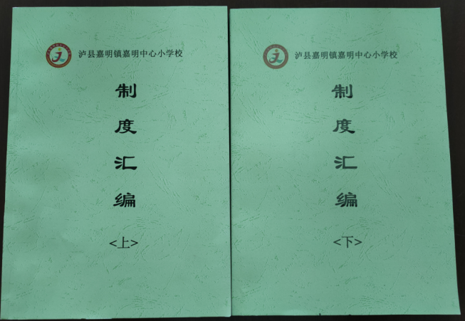
建立规章制度
传承军魂 文武兼备
学校制定各种规章制度，对象包括学校领导、教师、学生、家长等。农村小规模学校领导是学校带头人，人数少，组织机构和队伍建设很容易落到实处，校长、主任等成为学校领导班子，对所有老师实行民主管理、科学管理，严格按照规章制度开展教学工作和活动，不断完善管理机制和激励约束机制，用制度来管理、约束老师、学生的行为，保证学校在正常化的轨道上顺利运转，同时把校园文化建设真正落到实处。

Slide 29
小军人基本素养标准
传承军魂 文武兼备
军校共建以来，少年军校培养了一批批心系国防、立志报国新时代少年，截至目前，据不完全统计，学校参军校友已经有200余人。通过一系列国防教育活动的开展，学生系统学习了国防、军事知识，接受了系统的爱国主义教育和革命传统教育，掌握了必要的军事技能，培养了学生爱国主义情怀，促进了思想道德素质的提升, 最终少年军校确立了以德育、行为、知识、身心四方面的基本素养标准。

Slide 30
教师——官兵辅导员队伍
传承军魂 文武兼备
每年都会聘请部队优秀官兵作为我们少年军校的校外辅导员，多年来，已先后有300多名官兵走进学校，学生们开展军训、指导学校大课间的军体拳、给学生们讲解军人的要求和标准等相关知识；部队官兵还不定期走进课堂开展党史教育、国防教育、思想品德教育、英雄事迹报告等活动，使学生们不断领略军人的精神风貌，起到言传身教，潜移默化的教育效果。

Slide 31
六大小军人国防课程
传承军魂 文武兼备
这套完整的课程体系是一个开放的富有教育张力的学校特色校本课程，它是学生们进校后，从纵向到横向之间的立体、综合型学习，在学生获得丰富的军校国防知识的同时，增强学生自我生存能力和树立正确的情感态度价值观，完成了少年军校独特的课程培养模式。

Slide 32
传承军魂 文武兼备
04
活动文化建设
活动是文化的载体，文化要得到深化，必须开展文化活动，校园文化的开展需要通过活动才能充分体现出来。学校开展丰富多彩的实践活动净化校园文化内容，给寂静的乡镇学校注入活力。

Slide 33
少年军校十大共建活动
传承军魂 文武兼备

Slide 34
少年军校共建活动
传承军魂 文武兼备

Slide 35
少年军校共建活动
传承军魂 文武兼备

Slide 36
少年军校共建活动
传承军魂 文武兼备
省级课题
《农村小学国防教育铸魂立人校本实践研究》

Slide 37
少年军校大课间活动
传承军魂 文武兼备

Slide 38
少年军校劳动活动
传承军魂 文武兼备

Slide 39
少年军校劳动活动
传承军魂 文武兼备

Slide 40
少年军校劳动活动
传承军魂 文武兼备

Slide 41
少年军校宣传
传承军魂 文武兼备
今日头条
西南雄狮号
泸州日报
搜狐网
西路强军号
泸州电视台
新华社
学习强国
人民日报

Slide 42
军地联办少年军校 助力教育特色发展
传承军魂 文武兼备

Slide 43
少年军校宣传
传承军魂 文武兼备
四川省“无烟单位”、“防震减灾科普示范学校” 泸州市“文明校园”、“优秀乡村少年宫”
泸县“节水型学校”、 “平安校园”、“平安特色校园”、 教育信息宣传“先进集体”、 “乡村复兴少年宫”等

Slide 44
传承军魂 文武兼备
时至今日，历经30年的军地共建，学校深入贯彻习近平总书记新时期国防教育和强军思想，坚持“国防教育与学校办学深度融合”，着力建“军”“校”一体、名实相符的少年军校，将学校办学与国防教育一体化设计、同步化落实，实现国防教育对象、时间、地域、内容、手段“五个全覆盖”，引导学生从小培育和践行社会主义核心价值观，扣好人生第一扣，不断巩固军政军民团结的良好局面，为实现中国梦强军梦凝聚强大力量。

Slide 45
传承军魂 文武兼备
沧海横流、岁月如歌，在未来，嘉小人将胸怀理想，肩负使命，秉承初心，在“军校”文化的引领下，踏踏实实，一步一个脚印，继续前进！
谢 谢 大 家！

